Slide 1
快速实现文章列表
创建一个新的小应用article：
自行操作
数据模式：
简直无需多言，迅速浏览
管理后台：
简单说几句： search_fields

Slide 2
URL配置
总URL配置
url(r'^article/', include("article.urls"))
article/urls.py
url(r'^lists/(?P<block_id>\d+)', "article.views.article_list", name=”article_list”),
(?P <block_id> \d+ )
(?P <name> pattern )

Slide 3
控制器views.py
1. block_id参数
2. objects.get
objects.filter
objects.all

Slide 4
模板templates
bootstrap简要
jumbotron， 面包屑（breadcrumb）
templates标签
url “URL名称” 位置参数 关键词参数=值
|date:"Y-m-d P"
article.get_status_display

Slide 5
模板继承
extends, block 标签
另外一个可以找到模板的位置
TEMPLATES = [
{
'BACKEND': 'django.template.backends.django.DjangoTemplates',
'DIRS': [os.path.join(BASE_DIR, "templates")],
'APP_DIRS': True,
'OPTIONS': {
'context_processors': [
'django.template.context_processors.debug',
'django.template.context_processors.request',
'django.contrib.auth.context_processors.auth',
'django.contrib.messages.context_processors.messages',
],
},
},
]

Slide 6
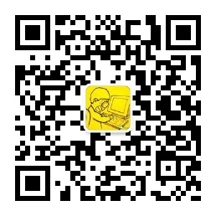
Python程序员
微信号： gh_74fd66d0d77c

